Slide 1
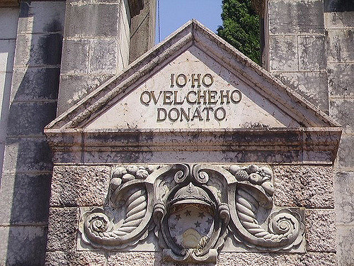
Il Vittoriale degli Italiani

Slide 2
Parco monumentale a memoria della “vita inimitabile” del poeta-soldato
9 ettari (edifici, piazze, viali, fontane e molto altro)
Architetto Giancarlo Maroni
Reliquie, cimeli, testimonianze
Vivere inimitabile del poeta-vate (1921-1938)
Dedicato all’Italia e donato agli italiani
Monumento nazionale dal 1925
Vita, passioni, vicissitudini e vizi

Slide 3
Il Vittoriale prima
Villa del dottor Thode
  confiscata per danni della Germania durante la Grande Guerra, oltre 30.000 libri e cimeli
Intenzione originale: poche settimane per la stesura del “Notturno”
«Ho trovato qui sul Garda una vecchia villa appartenuta al defunto dottor Thode. È piena di bei libri... Il giardino è dolce, con le sue pergole e le sue terrazze in declivio. E la luce calda mi fa sospirare verso quella di Roma. Rimarrò qui qualche mese, per licenziare finalmente il Notturno» alla moglie Maria Hardouin in una lettera del febbraio del 1921

Slide 4
Il Vittoriale oggi
Fondazione aperta al pubblico
210.000 visite all’anno
Innumerevoli progetti, spettacoli, percorsi didattici
Parco più bello d’Italia secondo il FAI (2013)
Anfiteatro all’aperto: manifestazioni musicali e concerti di artisti rinomati

Slide 5
Complesso monumentale
Casa-museo Prioria
Lussuosi giardini, limonaia con il Belvedere, Portico del Parente (a Buonarroti), frutteto e Lago del Cigno
Anfiteatro (Maroni, ispirazione: teatro romano di Pompei)
Nave militare Puglia (da La Spezia)
Sottomarino MAS 96 (Beffa di Buccari)
Le FIAT
Arengo (tempio laico con 27 colonne)
Schifamondo (aereo Ansaldo S.V.A. – volo su Vienna)
  Museo D’Annunzio eroe (museo di guerra)
Museo D’Annunzio segreto
Mausoleo degli Eroi (tomba)

Slide 6
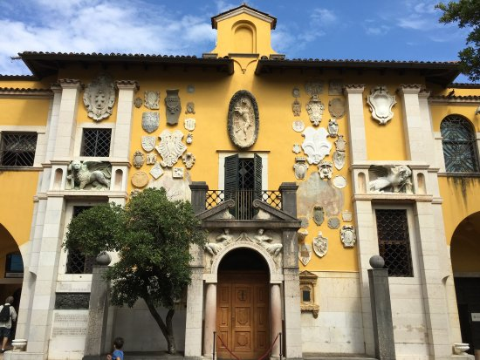
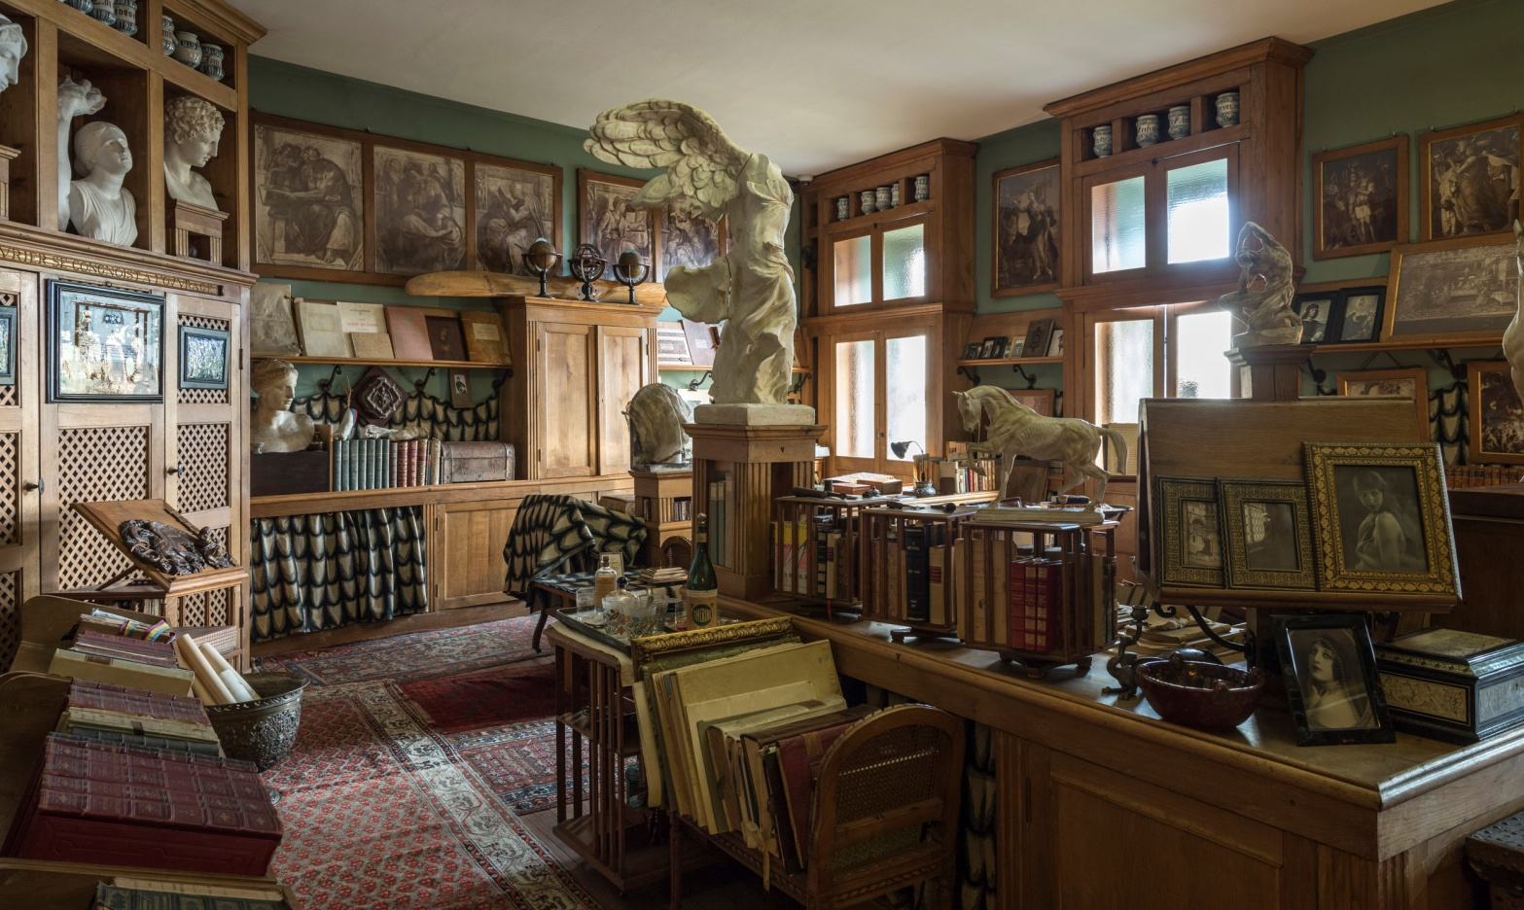
PRIORIA

Slide 7
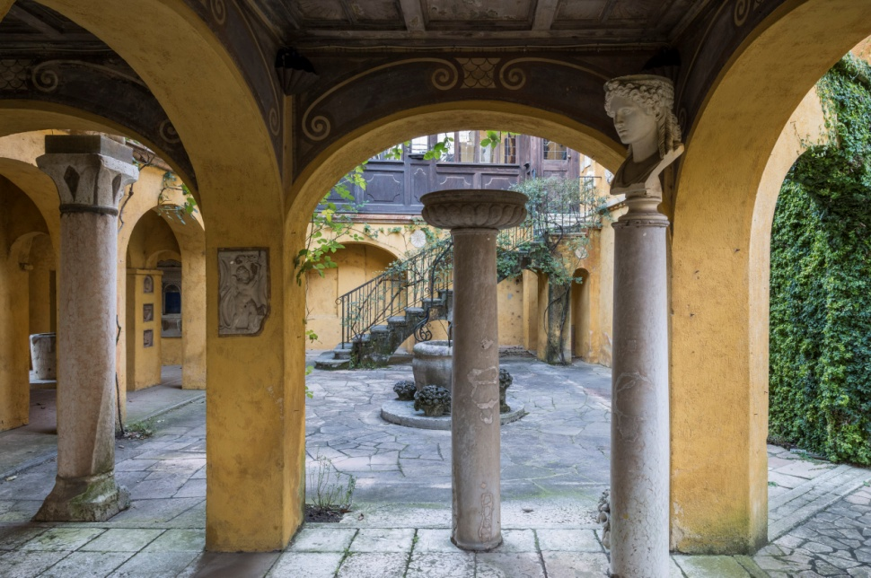
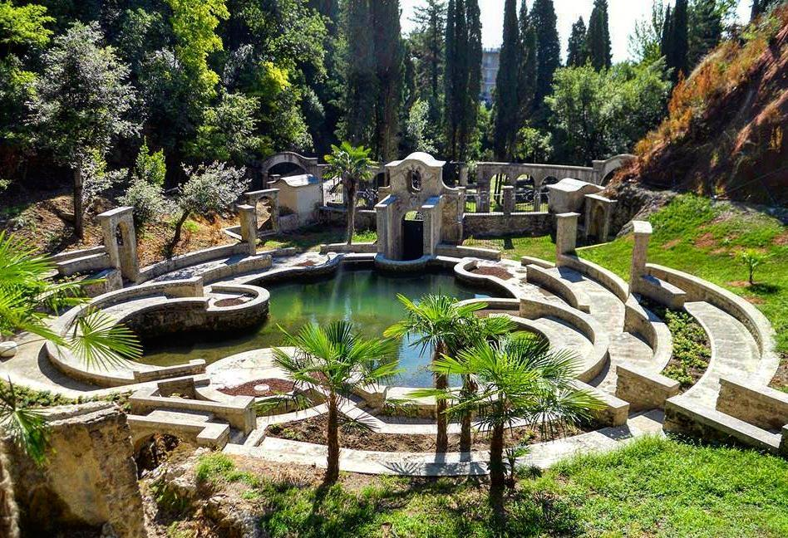
LAGO DEL CIGNO E GIARDINI

Slide 8
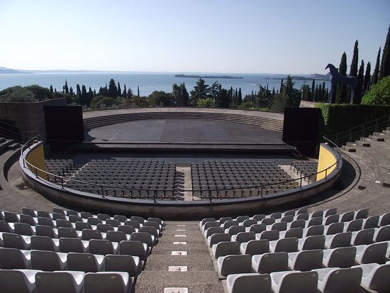
ANFITEATRO

Slide 9
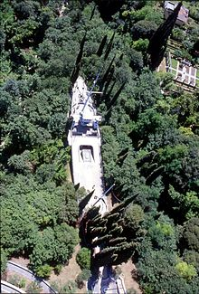
NAVE MILITARE PUGLIA

Slide 10
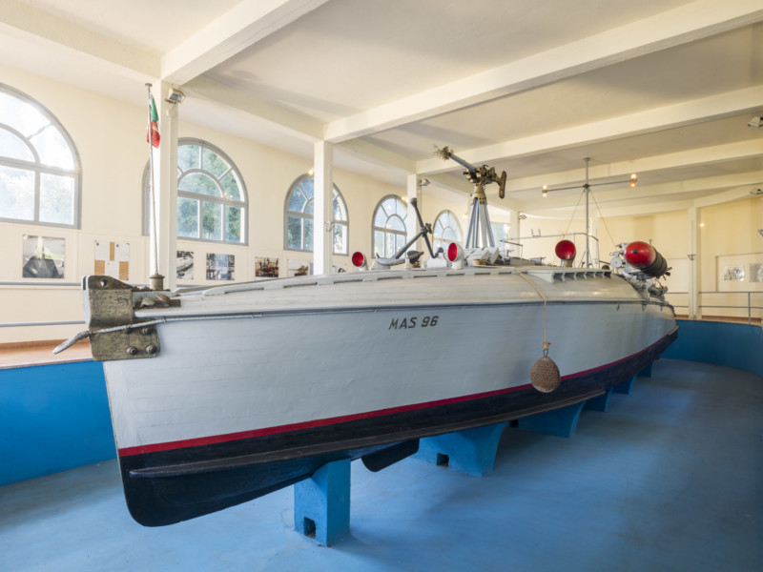
SOTTOMARINO MAS

Slide 11
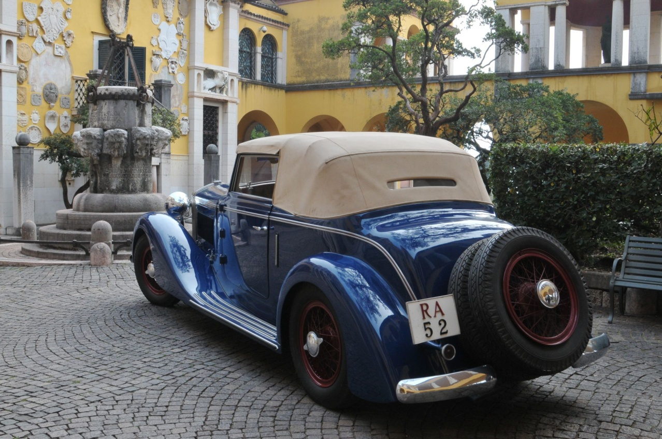
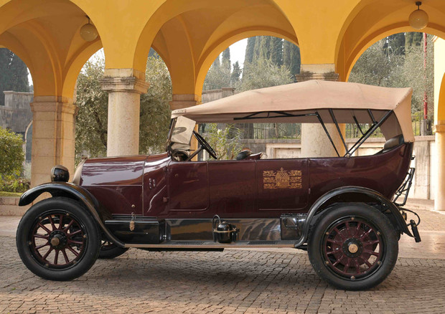
FIAT

Slide 12
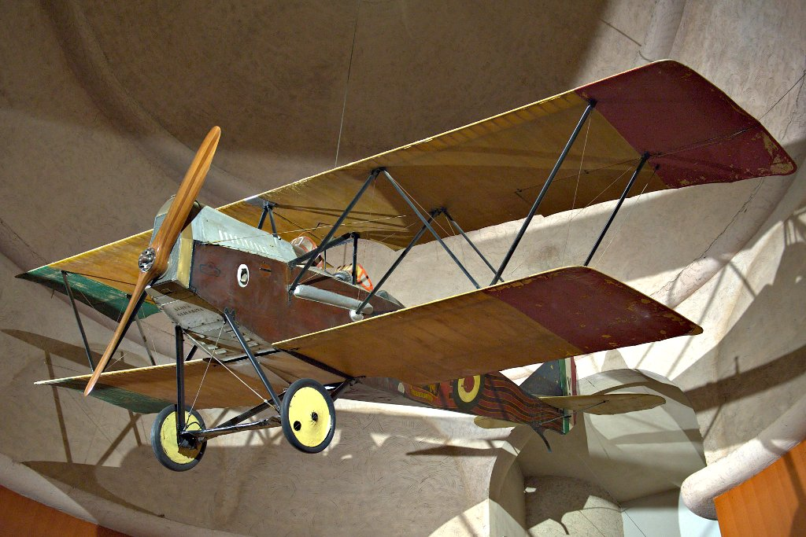
AEREO ANSALDO

Slide 13
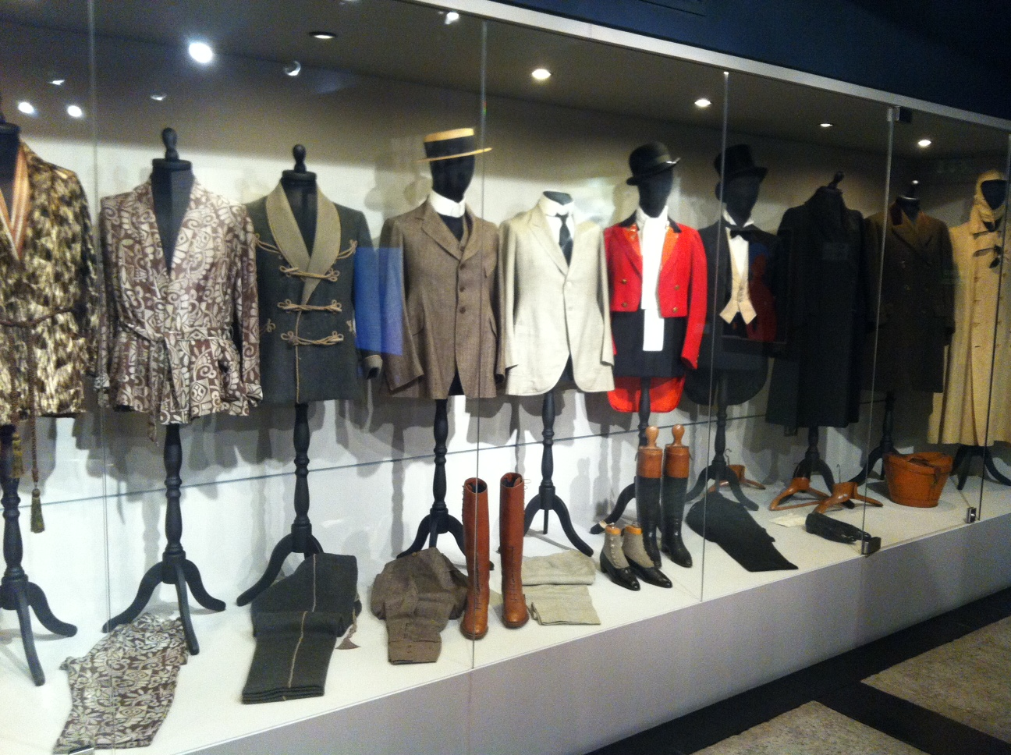
MUSEO D’ANNUNZIO SEGRETO

Slide 14
MAUSOLEO

Slide 15
Gabriele D’Annunzio
Poeta, giornalista, militare, patriota, Esteta
  “inimitabile” vita = opera d’arte
Nato a Pescara nel 1863 da famiglia
Studi liceali a Prato
  Condotta indisciplinata, accanimento nello studio, smania di primeggiare
16 anni: Primo Vere
Facoltà di Lettere a Roma
  Vita sontuosa, molte relazioni e avventure amorose, debiti
Mercato librario, giornalistico e pubblicitario
  Figura di primo piano della vita culturale e mondana

Slide 16
Gabriele D’Annunzio
Napoli, poi Abruzzo
  Dall’amico pittore Michetti, anni di “splendida miseria”
1897 eletto deputato per la Destra
  Dopo poco estrema Sinistra
Firenze
  Villa La Capponcina, con Duse e poi con Alessandra di Ridinì
Francia
  Debiti, opere in francese e sceneggiature cinematografiche

Slide 17
Gabriele D’Annunzio
Ritorno in Italia
  1915 scoppio della guerra, discorsi interventistici, varie e ardite imprese belliche autocelebraste
Celebri imprese: beffa di Buccari e volo su Vienna 1918
  eroe nazionale, incidente aereo (ferito ad un occhio)
Marcia su Fiume 1919
  gruppo di legionari per l’annessione all’Italia dell’Istria e della Dalmazia, repubblica fatta cadere da Giolitti
  Principe di Montenevoso (1924)
Fascismo
  Celebrato ma allontanato a Gardone-Riviera fino al 1938

Slide 18
D’Annunzio esteta
Continua ricerca di oggetti raffinati e insoliti
Lottare con coraggio e disprezzare la banalità
Rifiuto della ragione, abbandonarsi all’istinto e ai sensi
Ricerca continua di armonia
Andrea Sperelli: incarnazione dell’esteta
  amante del bello, disprezzo per il mediocre, godimento della bellezza e del piacere
Mito del Superuomo: uomo proteso verso l’avventura e il desiderio di affermazione tramite imprese eroiche ed eccezionali

Slide 19
Opere
Poesia: Primo Vere, Canto nuovo, Laudi del cielo, del mare, della terra, degli eroi (Maia, Elettra e Alcyone, Merope)
Prosa: Il Piacere; L’Innocente, Il trionfo della morte, Le vergini delle rocce
Tragedie teatrali: Francesca da Rimini, La Figlia di Jorio, La fiaccola sotto il moggio
Pubblicità

Slide 20
Gabriele D’Annunzio: relazioni amorose
Duchessa Maria Hardouin di Gallese
  Tre figli, fino al 1890 (continui tradimenti)
Barbara Leoni
  Il Trionfo della Morte
Principessa Maria Gravina Cruyllas
  Precedentemente sposata, 2 figli
Attrice Eleonora Duse
  Il Fuoco (1900), fitta produzione teatrale, Firenze e Gardone
Alessandra di Rudinì
  a Firenze (villa La Capponcina)
Giuseppina Mancini
  Precedentemente sposata, passione (quattrocento lettere)
Nathalie de Goloubeff
  Si rifugia dai creditori in Francia
Luisa Baccara
  Pianista veneziana e ultima compagna ufficiale, Fiume e Gardone

Slide 21

D’Annunzio per motti e significati allegorici
Espressione della personalità ma anche dell’intera comunità italiana !

Slide 22
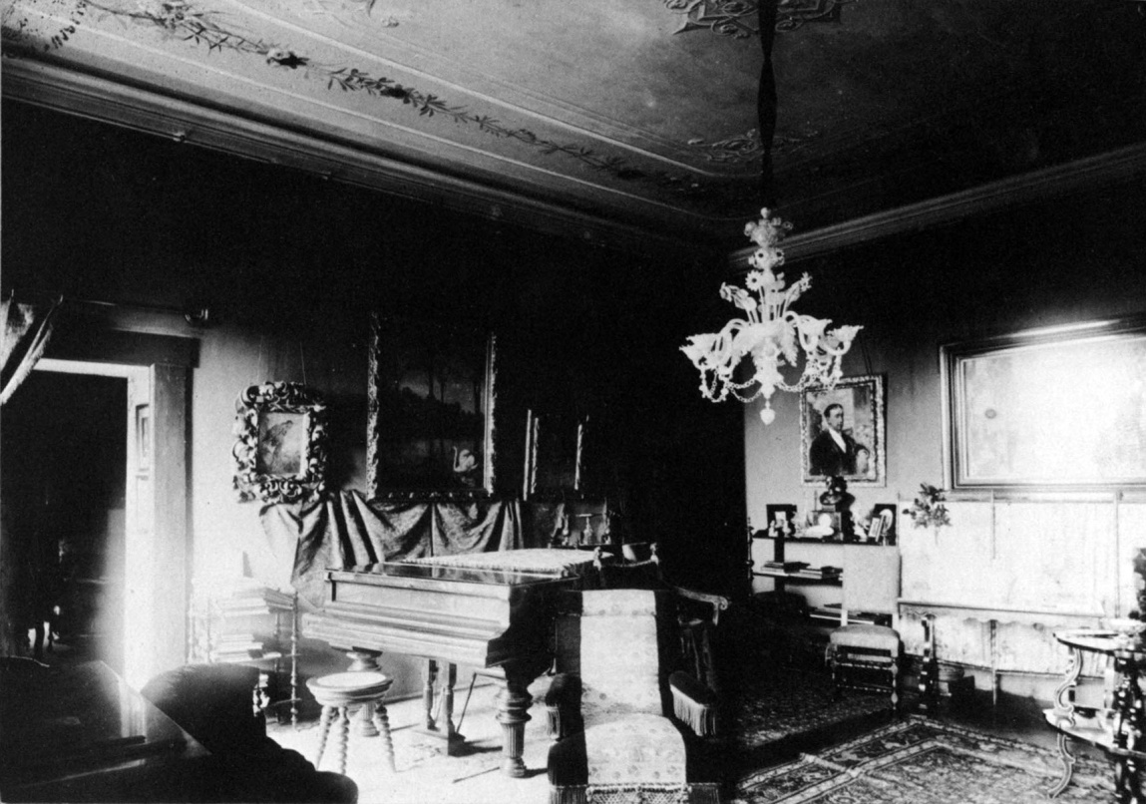
Sono avido di silenzio dopo tanto rumore, e di pace dopo tanta guerra
Reduce dall’impresa di Fiume
Casa di campagna vs. lusso e stravaganze
Esilio volontario per accondiscendenza del Duce: riconoscimento meriti di guerra
Atto di donazione: io ho quel che ho donato

Slide 23
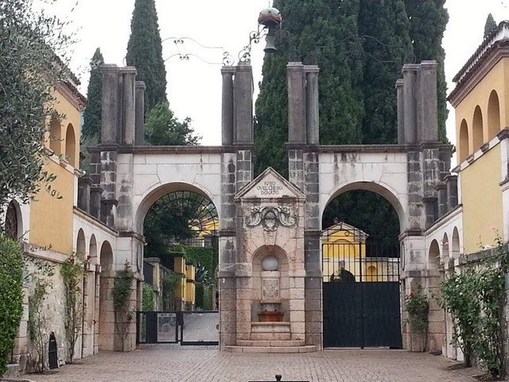
Io ho quel che ho donato
Ingresso monumentale: una coppia di archi con al centro una fontana con scritta in bronzo
Figura di una cornucopia, simbolo di abbondanza
Sui sigilli, carta da lettere, opere
Pietra secolare in un camino del Quattrocento
Poeta latino Rabirio citato da Seneca “Hoc habeo quadcumque dedi”

Slide 24
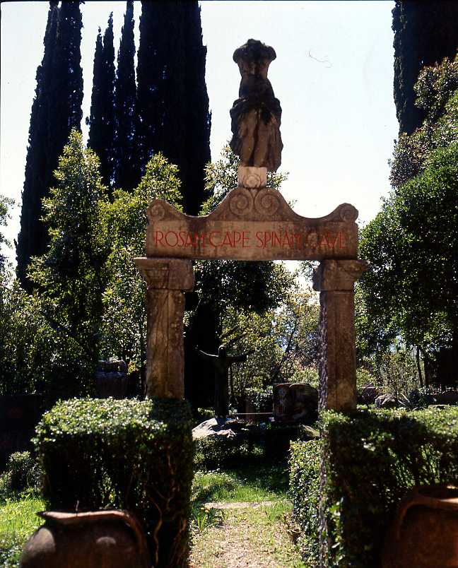
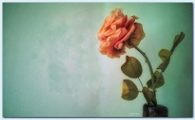
Cogli la rosa, ma evita le spine
Inciso su un architrave, retto da due antiche colonne e sormontato dalla statua di una Venere nel giardino
Riferimento alla vita coniugale
Indugio ad evitare il matrimonio

Slide 25
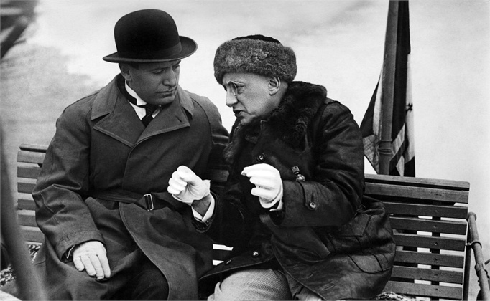
Ospiti graditi e non: due stanze
Ingresso della Prioria
Due stanze d’attesa: Oratorio Dalmata (sx) per ospiti intimi e Stanza del Mascheraio (dx) per ospiti indesiderati
Legenda Mussolini

Slide 26
Al visitatore
Teco porti lo specchio di Narciso? Questo è piombato vetro, o mascheraio.
Aggiusta le tue maschere al viso ma pensa che sei vetro contro acciaio.
Stanza del Mascheraio
Sala d’attesa per visite ufficiali
Legenda di Mussolini

Slide 27
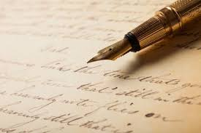
Qui è l’opera, qui è il lavoro
Ingresso dello studio: tre scalini sormontati da un architrave basso
Inchino per omaggiare l’arte
Grande illuminazione (fisica e metaforica)
  “Qui sta l’impresa e la fatica”
Officina: unica stanza molto illuminata
Impegno ininterrotto di scrittore

Slide 28
al genio e al piacere
Stanza della Leda: camera da letto del poeta (usata anche come studiolo)
Morte sullo scrittoio 1 marzo 1938: emorragia cerebrale
Favola mitologica: Leda amata da Giove trasformatosi in cigno
Combattente della mediocrità vs. status superiore di tracciare nuove strade

Slide 29
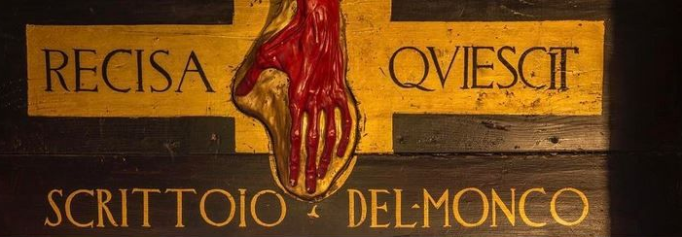
tagliata riposa
Mano sinistra mozzata
Scrittoio del Monco: corrispondenza
Convinto della sua superiorità intellettiva
Mobili: unici provenienti dalla Capponcina, FI
4 sentenze e motti spagnoli:
  E chi non ha sepoltura è coperto dal cielo
  Se tu vuoi che la tua casa ti paia grandissima, pensa al sepolcro

Slide 30
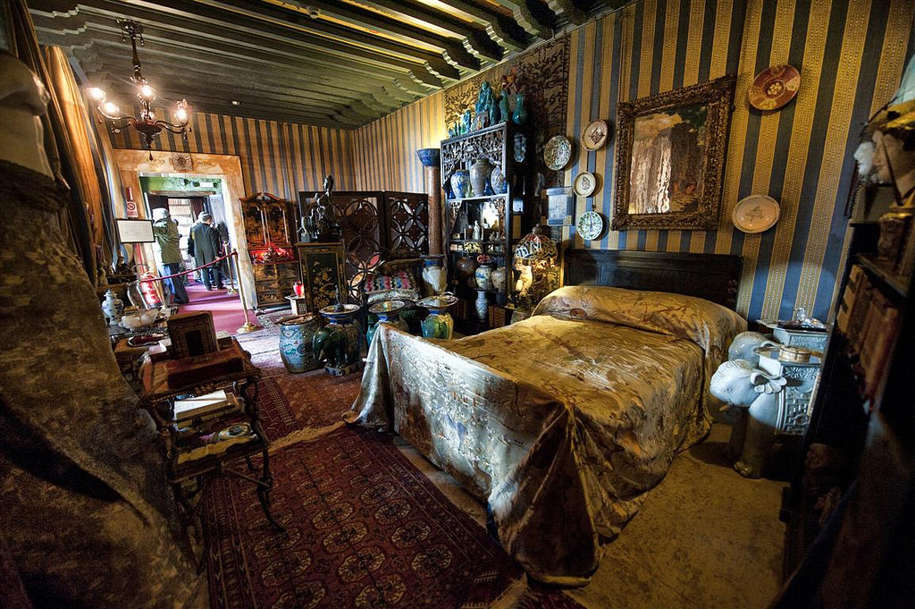
tre donne intorno al cor mi son venute…
Versi della canzone dantesca
Stanza della Leda
  Assortimento di oggetti: elefanti in maiolica cinese, piatti arabo-persiani, bronzi e mobili di stile orientale, calchi monumentali, ritratti, copriletto in seta persiana, animali in porcellana, tappeti…

Slide 31
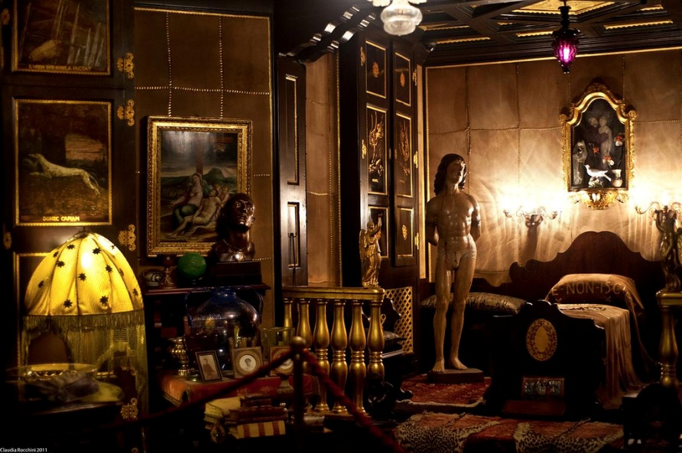
delle due età … quasi culla e quasi bara
Stanza del Lebbroso
Meditazione
Allestito per esporvi la sua salma
Dipinto San Francesco che abbraccia il Vate lebbroso
Toccato da Dio quindi sacro

Slide 32
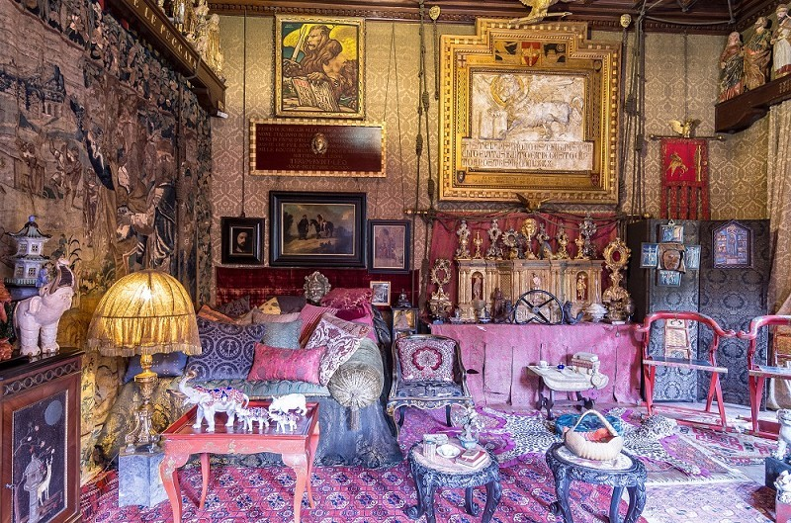
Tutti gli idoli adombrano il Dio vivo tutte le fedi attestan l’uomo eterno
Sala delle Reliquie
Piramide di divinità e idoli orientali sormontata da martiri e santi della religione cristiana
Cinque le dita, cinque le peccata
Sette peccati capitali
Esclusi la lussuria e l’avarizia
Corridoio della Via Crucis
  formelle in rame: 14 stazioni della via crucis

Slide 33
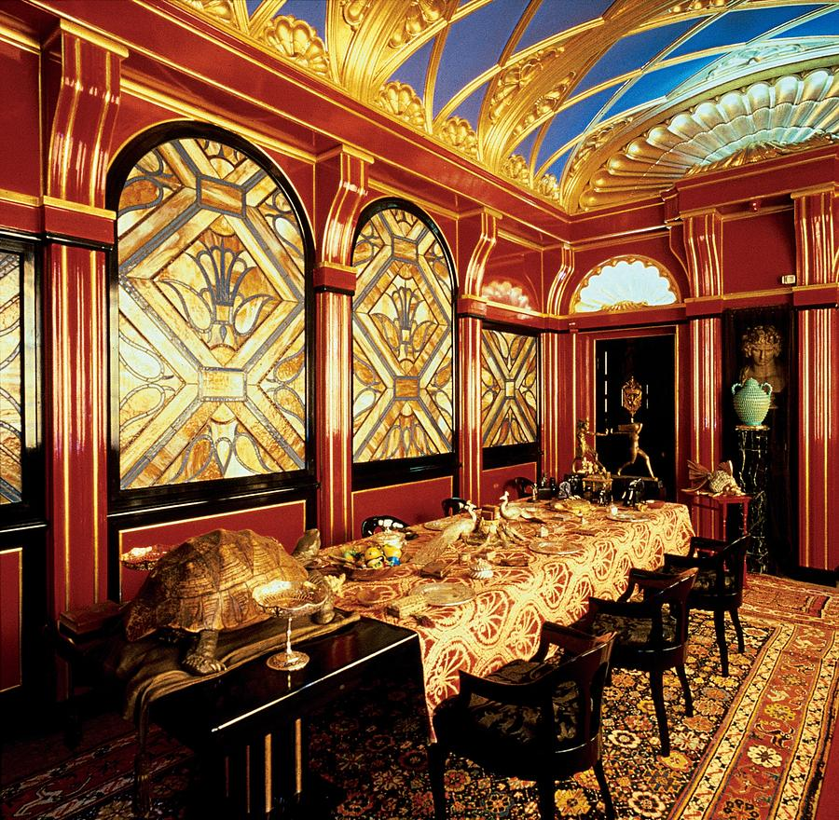
Tartaruga ingorda
Sala da pranzo stile decò
Indigestione di tuberose nei giardini
Capotavola: invito alla sobrietà degli ospiti e monito contro l’ingordigia

Slide 34
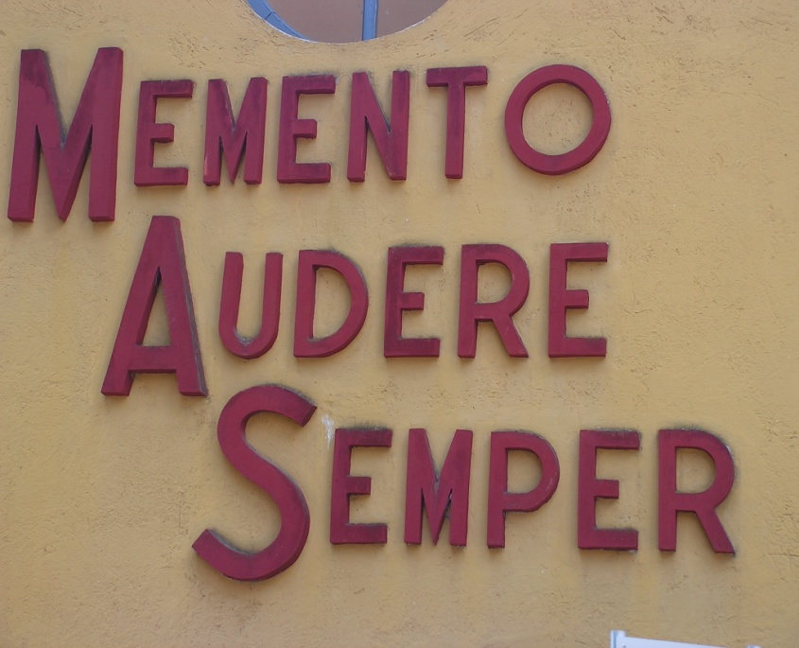
Ricorda di osare sempre
MAS 96, Motoscafo Anti Sommergibile
Acronimo: Memento Audere Semper
La Beffa di Buccari (1918)
Mano affiorante dalle onde con rami di quercia

Slide 35
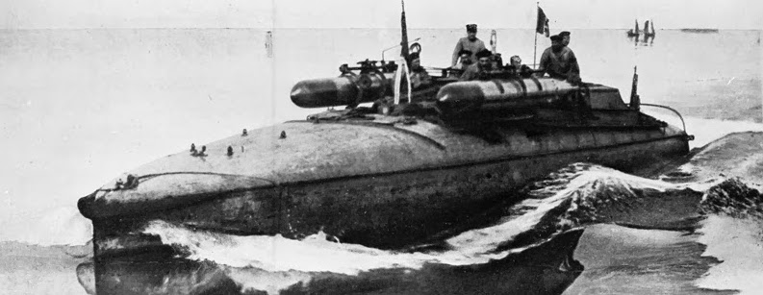
Osare l’inosabile
Scrisse con inchiostro indelebile nelle bottiglie lasciate alla Baia di Buccari dopo aver sirulato 4 navi mercantili
https://www.youtube.com/watch?v=Z-OgwLv72Hs

Slide 36
Vivere ardendo e non bruciarsi mai
Non sono guidato, guido
Impresa di Fiume
Vivere ardendo e non sentire il male
“Motto crudo” dal dialetto romanesco
“la mia gente non ha paura di nulla nemmeno delle parole”
Enfatiche domande poste ai legionari: “a chi la forza?”, “a chi la fedeltà?”, “a chi la vittoria?”, “a chi l’ignoto?”
Me ne frego
A noi!

Slide 37
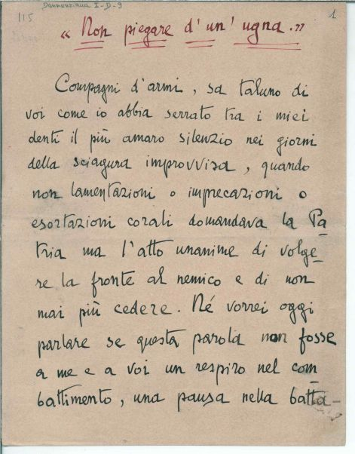
Non piegare di un’ugna
Discorso dopo la disfatta di Caporetto 1917
Tentativo di risollevare il morale e infondere fiducia

Slide 38

Neanche spezzata retrocede
Frase latina: NEC RECISA RECEDIT
Fiamme Gialle: impresa di Fiume (fedeltà alla causa)
Dal 1933 motto ufficiale della Guardia di Finanza
Motto di speranza verso la ricostruzione dopo Terremoto dell’Aquila del 2009

Slide 39
Eja, eja, alalà
Grido di guerra al posto del barbarico “hip, hip, urrà!”
Origini classiche: eja dal greco (Eschilo e Platone), alalà (Pindaro e Euripide)
Si ritrova in Carducci e Pascoli
Bandierina tricolore scritta dal Vate per aviatori
Usato poi dalla propaganda fascista

Slide 40
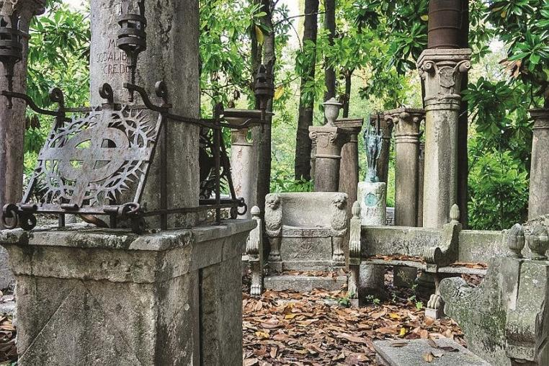
27 colonne dell’Arengo
Cenacolo a cielo aperto per cerimonie commemorative
Ospiti dell’impresa fiumana
27 vittorie della guerra
  Proiettili donati da Diaz, urna con terra di Caporetto (colonna più scura), 2 sfingi, sedili in pietra, colonna del Giuramento
“Il Vittoriale” – “Vittoriano” (altare della Patria a Vittorio Emanuele II)

Slide 41
fermo ma non inerte
Frase di Orazio
Piazza dell’Esedra (sulle torri degli Archivi)
Stemma nobiliare di Principe di Montenevoso (titolo nel 1924 dopo annessione di Fiume all’Italia)
Intento dichiaratamente polemico con Mussolini

Slide 42
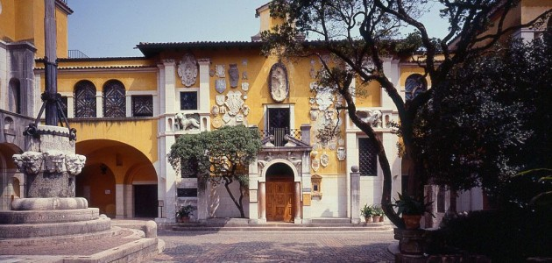
Né più fermo né più fedele
sulla facciata ricchissima della prioria
  Altorilievi Leone di San Marco, Aquila di San Giovanni
  Stemmi: Medici, Canossa, delle città di Firenze, Trieste e Trento
  Stemma levriero con il motto

Slide 43

Possedere, non essere posseduto
Motto letterario (Il Piacere)
Giustificazione delle ricchezze
ma non come fine ultimo
“possedere la vita”

Slide 44
Curiosità
Forte ed istintiva carica ironica
  Denuncia dei falsi adulatori con titoli di opere inventate
  “nessuna cosa mi avrebbe fatto dolore quanto l’esser creduto un uomo comune … la sciocca”, Il Piacere
Amore per la buona tavola
  Il Parrozzo (canzone)
Invenzione di termine
  tramezzino (vs. sandwich)
  https://www.youtube.com/watch?v=3lczYo7G2YE

Slide 45
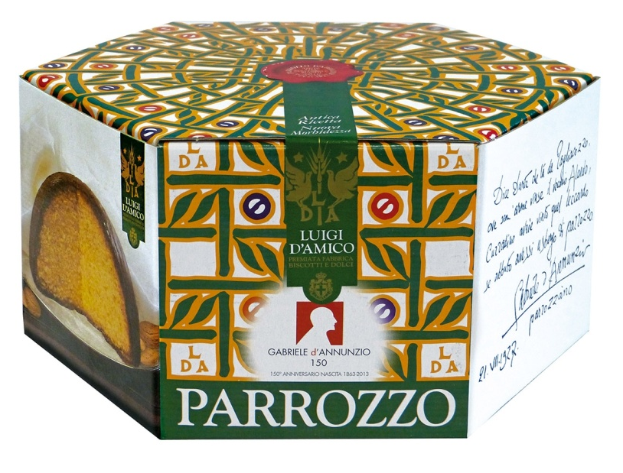
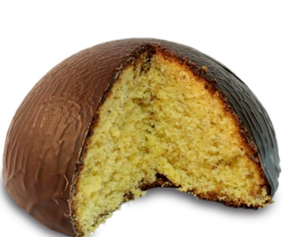

Il parrozzo

Slide 46
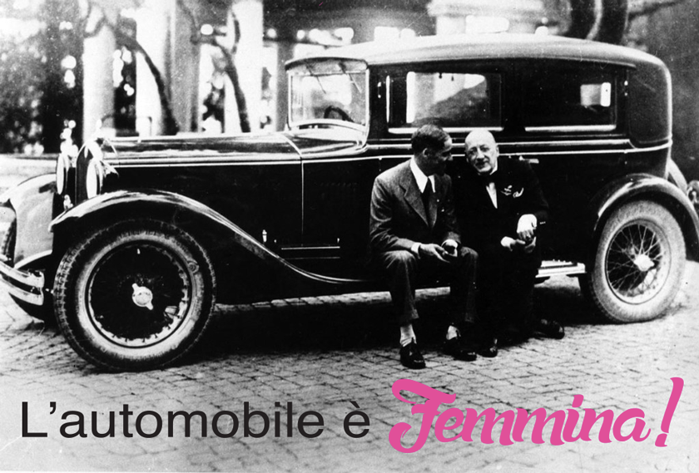
L’automobile è femmina!
lettera del 1926 al senatore Giovanni Agnelli
  “ Mio caro Senatore… L’ Automobile è femminile. Questa ha la grazia, la snellezza, la vivacità d’una seduttrice; ha, inoltre, una virtù ignota alle donne: la perfetta obbedienza. Ma, per contro, delle donne ha la disinvolta levità nel superare ogni scabrezza”.

Slide 47

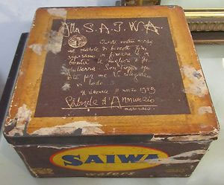
Pubblicità
Oratoria e carisma
  Slogan e testimonial per l’Amaro Montenegro, l’Amaretto di Saronno e Saiwa, marrons glacès

Slide 48
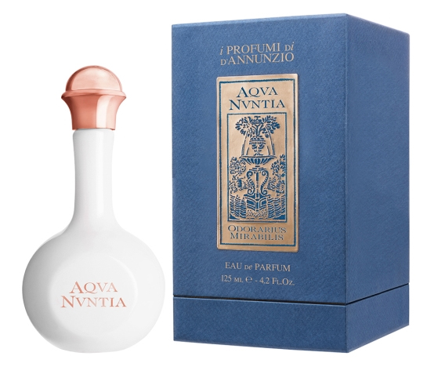
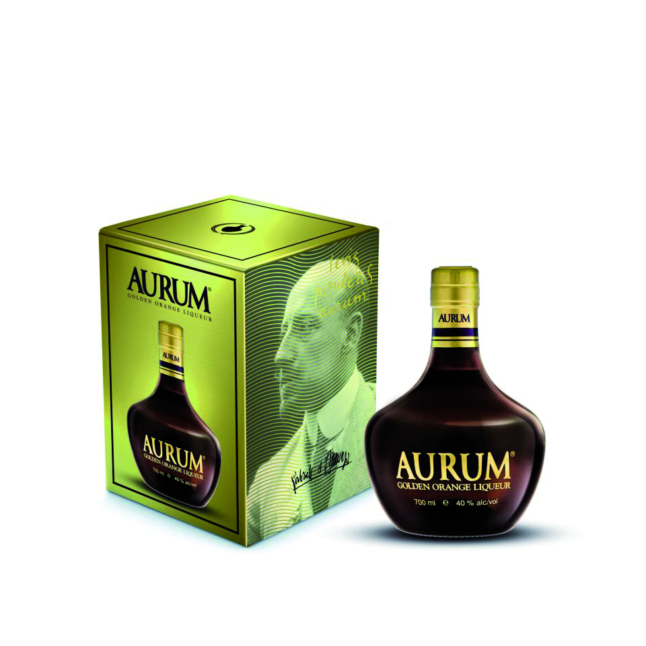
Pubblicità
il liquore abruzzese Aurum
  Scelta del nome (aurum: oro + aurantium: arancio)
Propria linea di profumi: Acqua Nunzia
Sé stesso e sue opere (scandalo e clamore)

Slide 49


Pubblicità
ex magazzini Bocconi, distrutti da un incendio. Nascono così nel 1918 i magazzini “La Rinascente” (araba fenice, uccello mitologico, rinascente dalle proprie ceneri dopo la morte)

Slide 50
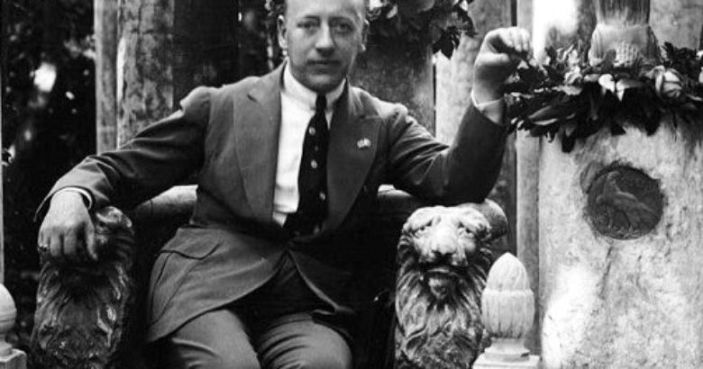
Curiosità
“dannunzianesimo”: moda collettiva alimentata dai mezzi di comunicazione
  articolo apparso nel 1885 su La Tribuna
  https://www.lenius.it/dannunzio-moda/
  “L’educazione estetica del mio spirito mi trascina irresistibilmente al desiderio e all’acquisto di cose belle”

Slide 51
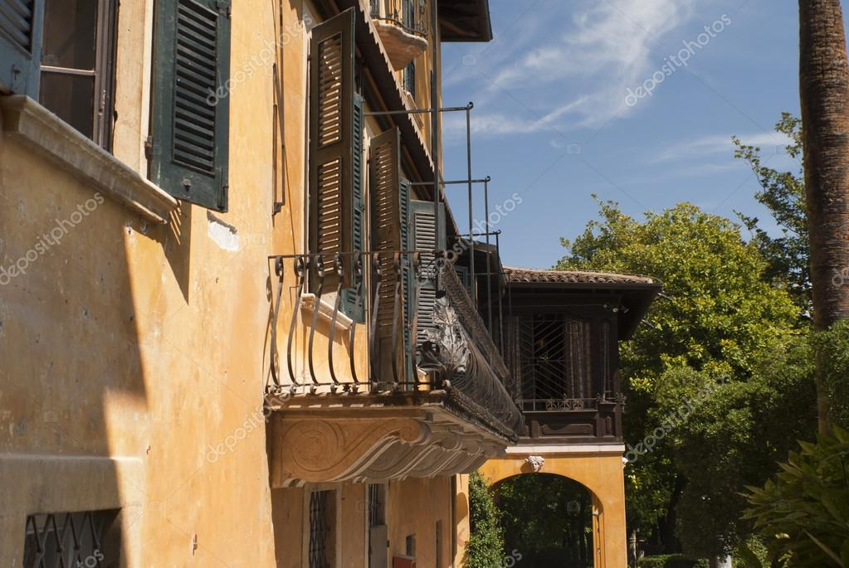
D’Annunzio defenestrato
https://brescia.corriere.it/notizie/cronaca/17_agosto_14/vittoriale-volo-finestra-d-annunzio-diventato-giallo-47cba8de-80d8-11e7-a91b-263e95546556.shtml
13.08.1922
Luisa Baccara, Mussolini, o un incidente?

Slide 52
Rapporto con fascismo
Ambiguità: esaltato ma di fatto tenuto in disparte
Mai Tessera del Partito Nazionale: neutralità
Mussolini ne temeva la fama e l’indipendenza
Amicizia formale: onori e privilegi (economici)
Stanze attigue nella casa
Lode per la conquista d’Etiopia vs. critica alla svolta nazista
“misteriosa” caduta nel 1922
“resto dentro di me”: immagine tartaruga nel guscio
  Placa inviata a Musssolini nel ‘35

Slide 53
Luoghi non visibili al pubblico
Casseretto: abitazione di Maroni
  Ispirazione del cassero: ponte di poppa delle navi a vela con il ponte di comando
Villa Mirabella (visitabile solo durante mostre)
  Foresteria per ospiti e artisti
  Antonio Bruers (bibliotecario) e Maria Hardouin di Gallese

Slide 54

IL VITTORIALE VISTO DAL CIELO
https://www.vittoriale.it/video/vittoriale-visto-dal-cielo/

